Slide 1

תגיות מול תיקיות במנשק הדוא"ל Gmail – תוצאות ראשוניות
נעה גרדוביץ* דר' עופר ברגמן* פרופ' יהודית בר-אילן* פרופ' רות בייט-מרום**
*אוניברסיטת בר-אילן
** האוניברסיטה הפתוחה

Slide 2

ניהול מידע אישי
ניהול מידע אישי היא פעילות שבה אדם מארגן ושומר את פריטי המידע שלו כדי לאחזר אותם בעצמו בזמן מאוחר יותר.

Slide 3
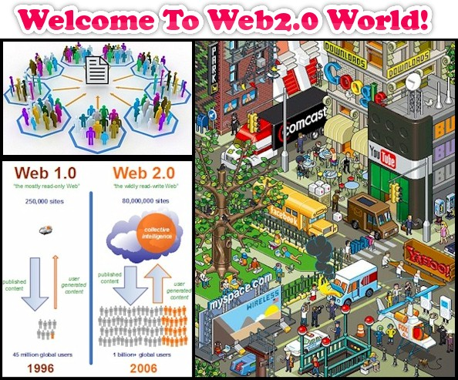
ווב 2.0 והשפעתו על ניהול המידע
דור שני של שירותים באינטרנט
אתרים המספקים פלטפורמה טכנולוגית לתוכן גולשים – יצירה ושיתוף של תכנים המועלים לרשת על ידי הגולשים עצמם.

Slide 4
מהי תגית?
תגית הינה מילת מפתח המצורפת לאובייקט דיגיטלי כלשהו, כמו אתר אינטרנט, תמונה או סרטון וידאו, המשמשת לתיאור התוכן שלו, וזאת שלא במסגרת מערכת מיון פורמאלית.

Slide 5
יתרונות התגיות על פני התיקיות לפי תומכי התגיות: סיווג מרובה
שמירה תחת תיקייה אחת בלבד
קושי בבחירת הסיווג מכיוון שישי מגוון אפשרויות.
שכחה של האפשרות שנבחרה המובילה לקושי באחזור.
שיטת התגיות מאפשרת סיווג מרובה ע"י הצמדת מספר בלתי מוגבל של תגיות לכל פריט מידע.
בבוא הזמן יוכל המשתמש לאחזר את פריט המידע בעזרת כל אחת מתגיות אלו.

Slide 6
חוסר היררכיה
תיקיות יכולות להסתיר את המידע בעומק ההיררכיה שלהן.
שיטת התגיות דוחה במודע את השימוש בהיררכיות ומשתמשת לרוב בארגון שטוח של מידע.

Slide 7

חוסר מיקום
בעוד שפריטי המידע בתיקיות מפוזרים במקומות שונים, בשיטת התגיות כל פריטי המידע נמצאים ביחד והשמירה והאחזור שלהם אינם מתייחסים למיקומם.

Slide 8
מנשק הדוא"ל Gmail
תוכנת Gmail מאפשרת למשתמשיה לסווג את הדוא"ל שלהם באמצעות מה שמכונה תוויות (labels) בשתי דרכים אותן כיננו "תוויות כתיקיות" ו"תוויות כתגיות":
תוויות כתיקיות – בשיטה זו המשתמשים גוררים הודעות מתיבת הדואר הנכנס שלהם אל תוך התווית שממוקמת בצידי הדוא"לים. בדומה לתיקייה ההודעה נעלמת מהדואר הנכנס וניתן למצוא אותה רק תחת תווית זו (סיווג יחיד ובעל מיקום).
תוויות כתגיות – ע"פ שיטה זו המשתמשים גוררים מספר לא מוגבל של תוויות אל ההודעה אשר נשארת בתיבת הדואר הנכנס וכן תחת כל אחת מהתוויות (סיווג מרובה, נטול מיקום ייחודי)

Slide 9
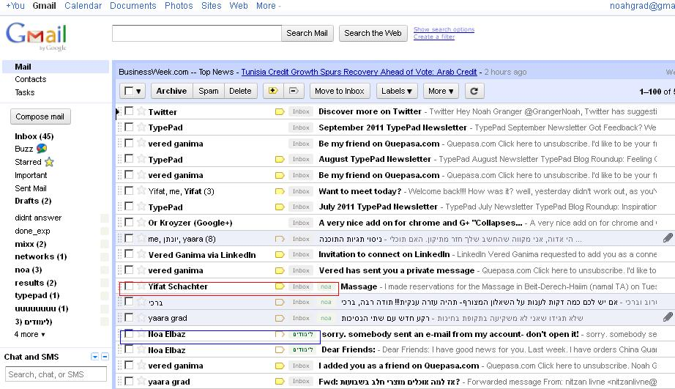
דוגמא לשימוש בתוויות כתיקיות ותגיות ב Gmail

Slide 10

מטרת המחקר
מטרת המחקר היא לבדוק האם המשתמשים מעדיפים להשתמש בתגיות, כפי שטוענים התומכים בתגיות או בתיקיות בניהול הדוא"ל שלהם במנשק ג'ימייל המאפשר שימוש בשתי הדרכים.
המחקר בוצע כחלק מסדרה של מחקרים שנועדו לבדוק סוגיה זו.

Slide 11

נושאי ההצגה
רקע
שאלות המחקר
מתודולוגיה
תוצאות
דיון

Slide 12

שאלות המחקר
באיזו אפשרות מעדיפים המשתתפים להשתמש בתוויות כתגיות או בתוויות כתיקיות?
  בעת אחסון המידע?
  בעת אחזור המידע?
באיזו אפשרות מעדיפים המשתתפים להשתמש בסיווג יחיד או בסיווג מרובה?
  בעת אחסון המידע?
  בעת אחזור המידע?
כיצד מעדיפים המשתתפים לאחזר את המידע בניווט המבוסס מקום או בחיפוש שאינו מבוסס מקום?

Slide 13
אג'נדה
רקע
שאלות המחקר
מתודולוגיה
תוצאות
דיון

Slide 14

מתודולוגיה
ניסוי נטורליסטי בו ניהלו המשתתפים את המידע שלהם תוך התערבות מינימאלית מצידנו.
75 סטודנטים ישראלים אשר השתמשו במנשק של Gmail גם טרם לניסוי. 26 גברים ו-49 נשים.
גילם של המשתתפים נע בין 20 ל-58 שנים (ממוצע=30.02, סטיית תקן=6.96).
השתמשו ב-Gmail בין 60-1 חודשים (ממוצע=20.15, סטיית תקן=18.99).
דיווחו על רמה בינונית-גבוהה של ניסיון בשימוש ב-Gmail (ממוצע=3.72, סטיית תקן=0.92 בסולם ליקרט של 5-1).

Slide 15
מתודולוגיה - המשך
שלב א - סרטון וידאו המציג את שתי האפשרויות.
שלב ב – חודש של שימוש רגיל של המשתתפים ב-Gmail.
שלב ג - צילום מסך ושאלון

Slide 16
מתודולוגיה - המשך
שאלון
  הסבר הבחירות
  הרגלי אחזור
  מידע כללי
צילום מסך - צילום המסך של ההודעות ממסך "כל הדואר" (All Mail). מסך זה מציג את כל ההודעות של המשתמש. במחקר התמקדנו בהודעות שהתקבלו.

Slide 17
אג'נדה
רקע
שאלות המחקר
מתודולוגיה
תוצאות
דיון

Slide 18

תוצאות
במחקר בחנו 5,206 הודעות דוא"ל של 75 משתתפים במהלך החודש שבין הקרנת הסרט לבין הפנייה החוזרת אליהם.
למשתתפים היו 74.7 הודעות דוא"ל בממוצע (סטיית תקן=23.9).
המשתתפים העניקו תוויות ל36% מההודעות שלהם (סטיית תקן=40%).
חמישית מכלל המשתתפים (20%) לא השתמשו בתוויות כלל.
60 המשתתפים הנותרים העניקו תוויות ל-45% מההודעות שלהם בממוצע (סטיית תקן=26%).
מכיוון שמחקרנו עוסק בניהול מידע באמצעות תוויות כתגיות ותוויות כתיקיות נתייחס בתוצאות רק ל-60 המשתתפים שהעניקו תוויות להודעותיהם.

Slide 19
  באיזו אפשרות מעדיפים המשתתפים להשתמש: בתוויות כתגיות או בתוויות כתיקיות בעת אחסון המידע?
60 המשתתפים שהשתמשו בתוויות העניקו בממוצע ל-33% מהודעותיהם תוויות כתגיות ול-67% בממוצע תוויות כתיקיות. סטיית התקן 41%. במבחן t למדגמים מזווגים נמצא שההבדל היה מובהק (t(59)=3.21, p<0.01) .
חלקנו את המשתתפים לשלוש קבוצות לפי התנהגות הענקת התוויות שלהם:
  34 משתתפים (57%) אשר העניקו תוויות כתיקיות ברוב המקרים.
  14 משתתפים (23%) אשר העניקו תוויות כתגיות ברוב המקרים.
  12 משתתפים (20%) אשר מעניקים תוויות הן כתגיות והן כתיקיות.
הסיבה הנפוצה לשימוש בתוויות כתגיות הייתה כדי לראות את כל ההודעות ביחד בתיבת הדואר הנכנס.
הסיבה הנפוצה לשימוש בתוויות כתיקיות הייתה הרצון לצמצם את מספר ההודעות בתיבת הדואר הנכנס.

Slide 20
  באיזו אפשרות מעדיפים המשתתפים להשתמש: בתוויות כתגיות או בתוויות כתיקיות בעת אחזור המידע?
המשתתפים התבקשו לחשוב על כל הפעמים בהם אחזרו הודעות דוא"ל במנשק Gmail במהלך השבועיים האחרונים. הטבלה מתארת את ממוצע הערכות המשתמשים לגבי שימושם בכל אחת מהשיטות.
כלל האוכלוסייה N=75 אחוז הודעות (סטיית תקן) | אופן האחזור
52.7% (32.7%) | א. הסתכלות בתיבת הדואר הנכנס
16.2% (19.9%) | ב. פתיחת תוויות והסתכלות בתוכן
27.4% (29.0%) | ג. חיפוש בעזרת תיבת החיפוש ללא שימוש בהקלדת תוויות
2.7% (8.3 %) | ד. חיפוש בעזרת תיבת החיפוש תוך הקלדת שם תווית אחת
0.1% (0.6%) | ה. חיפוש בעזרת תיבת חיפוש תוך הקלדת שמות שתי תוויות או יותר
0.9% (8.1%) | ו. אחר

Slide 21
באיזו אפשרות מעדיפים המשתתפים להשתמש: בתוויות כתגיות או בתוויות כתיקיות בעת אחזור המידע?
לפי הטבלה:
  המשתתפים העריכו שהם משתמשים בתוויות כתיקיות לאחזור הודעה ב-16.2% מהאחזורים שבצעו.
  לעומת זאת הם השתמשו בתוויות כתגיות לאחזור הודעה רק ב-2.8% מהאחזורים שבצעו.
  הבדל זה הוא מובהק t(72)=2.61, p<0.05 .

Slide 22
  באיזו אפשרות מעדיפים המשתתפים להשתמש: בסיווג יחיד או בסיווג מרובה בעת אחסון המידע?
60 המשתתפים שהעניקו תוויות, העניקו תווית אחת ל-95% מההודעות להן העניקו תוויות ושתי תוויות או יותר רק ל-5% מההודעות (סטיית תקן=15%). מתוך כך ניתן לראות העדפה ברורה לסיווג יחיד.
26 מהמשתתפים עשו שימוש כלשהוא בתוויות כתגיות. אך גם הם העניקו תווית אחת ל-92% מההודעות שקיבלו תוויות ושתי תוויות או יותר רק ל-8% מההודעות (סטיית תקן= 23%).
הבדל זה נמצא מובהק במבחן t למדגמים תלויים (t(25)=10.67, p<0.001).
מרבית המשתמשים שהשתמשו בסיווג יחיד נימקו זאת בכך שההודעות מתאימות לתווית אחת בלבד. כלומר, הם אינם מוצאים שלהודעה מסוימת מתאימה יותר מתווית אחת.

Slide 23
באיזו אפשרות מעדיפים המשתתפים להשתמש בסיווג יחיד או בסיווג מרובה בעת אחזור המידע?
מהטבלה (סעיף ה') ניתן לראות כי המשתתפים משתמשים בחיפוש בעזרת שתי תוויות או יותר רק ב0.1% מהאחזורים שלהם.
25 מהמשתתפים שהעידו שנתנו יותר מתווית אחת להודעה לפחות פעם אחת התבקשו לציין כיצד הם מאחזרים הודעות עם שתי תוויות או יותר.
12 מתוכם ענו שהם השתמשו בתווית אחת בלבד לשם כך (11 ע"י פתיחת תווית אחת ומשתתף אחד בעזרת חיפוש).
4 עשו זאת בעזרת יותר מתווית אחת (2 ע"י פתיחת תוויות שונות ו2 ע"י חיפוש בעזרת תגיות שונות).
הדבר מראה שאפילו כאשר הודעה מקבלת מספר תוויות בעת האחסון המשתתפים נוטים להשתמש בסיווג יחיד בעת האחזור.

Slide 24
כיצד מעדיפים המשתתפים לאחזר את המידע בניווט המבוסס מקום או בחיפוש שאינו מבוסס מקום?
מהטבלה ניתן לראות שהמשתתפים מעדיפים ניווט מבוסס מקום על פני חיפוש שאינו מבוסס מקום.
המשתתפים העריכו כי הם מחפשים בממוצע 30.2% מהודעותיהם (סעיפים ג', ד' ו-ה') ומנווטים אל 68.9% מהודעותיהם (סעיפים א' וב').
הבדל זה נמצא מובהק במבחן t למדגמים תלויים (t(74)=5.4, p<0.001).

Slide 25
אג'נדה
רקע
שאלות המחקר
מתודולוגיה
תוצאות
דיון

Slide 26

דיון
אז מה ראינו: העדפה בולטת של תוויות כתיקיות על פני תוויות כתגיות.
  שימוש מועט בתוויות כתגיות
  שימוש מועט ביותר בסיווג מרובה לצרכי אחסון ואחזור.
  העדפה של אחזור מונחה מקום (ניווט)
ממצאים אלו תואמים למה שנמצא גם במערכות ניסיוניות כגון Bluemail ו-PHLAT.

Slide 27


הסברים אפשריים להעדפת תיקיות על תגיות בניהול מידע אישי?
תוצאות דומות התקבלו גם במחקר במערכת ההפעלה חלונות 7.
מחקר אחר שלנו בדק עמדות כלפי תיקיות ותגיות.
קושי ביצירת מספר קטגוריות
זיכרון ההחלטה
אלפי שנים של שימוש במיקום (דהיינו "זה נמצא שם").

Slide 28

תודה רבה
שאלות

